Slide 1
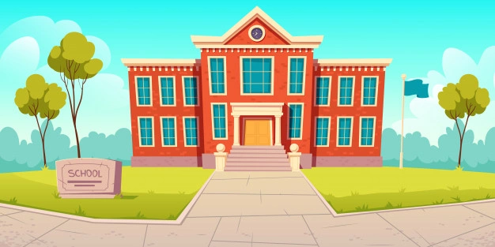
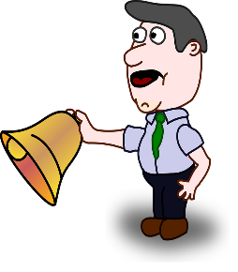
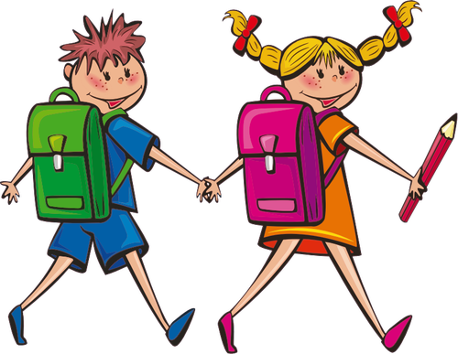
Mein Stundenplan
Meine Schule

Slide 2
STUNDENPLAN = STUNDEN + PLAN = PLAN DER SCHULFÄCHER

Slide 3
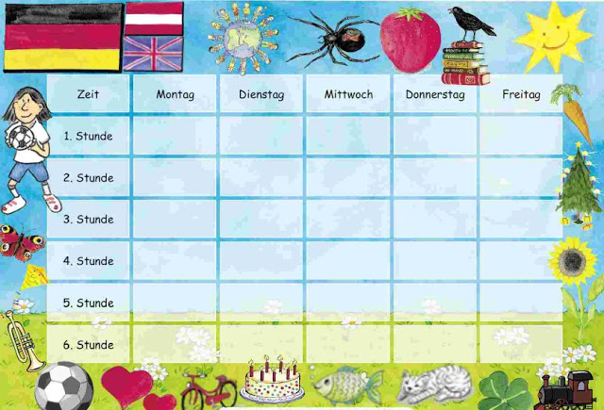
Kunst
Biologie
Deutsch
Mathe
Serbisch
Geschichte
Deutsch
Mathe
Erdkunde
Biologie
Mathe
Informatik
Serbisch
Sport
Musik
Erdkunde
Sport
Geschichte
Informatik
Sport
Musik
Englisch

Slide 4
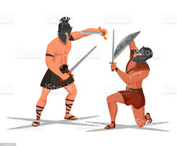
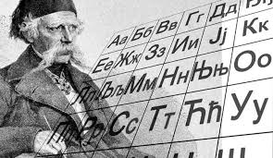
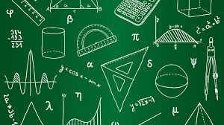
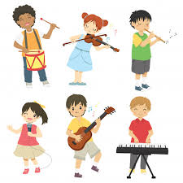
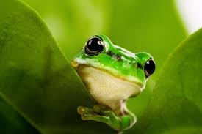
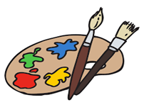
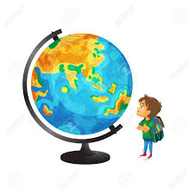
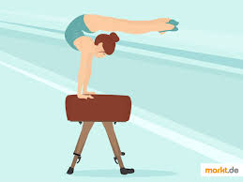
STUNDEN = SCHULFÄCHER
Deutsch
Serbisch
Mathematik
Biologie
Erdkunde
Geschichte
Informatik
Musik
Kunst
Sport

Slide 5
PLAN = WANN?
WANN? | Am Montag | Am Dienstag | Am Mittwoch | Am Donnerstag | Am Freitag
WAS? | Sport | Serbisch | Erdkunde | Serbisch | Serbisch
 | Deutsch | Mathe | Geschichte | Sport | Deutsch
 | Mathe | Biologie | Informatik | Biologie | Informatik
 | Geschichte | Kunst | Musik | Mathe
 | Religion

Slide 6
- Wann hast du Sport? Am Montag! - Was hast du am Montag? Sport!
WAS?

Slide 7
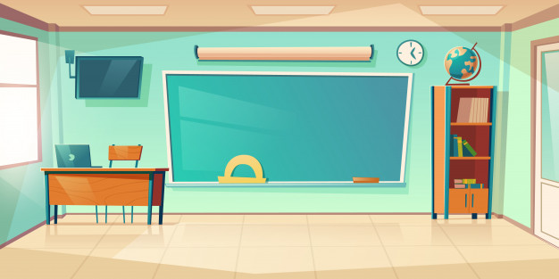
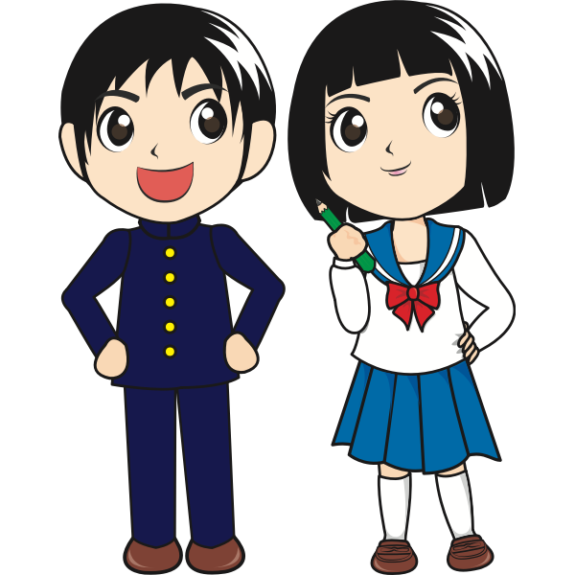
Am Dienstag habe ich Mathe! Und du?
Am Dienstag habe ich keine Mathe, aber ich habe Erdkunde!
Sie hat Musik am Mittwoch!
Jaaa, ich habe am Mittwoch Musik!
Komm mal! Heute ist Montag, am Montag haben wir Sport!

Slide 8
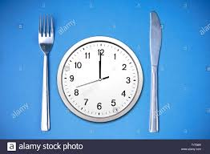
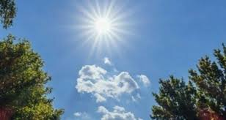
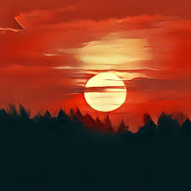
GRAMMATIK
Präposition AM
am Montag, am Dienstag, am Mittwoch, am Donnerstag, am Freitag, am Samstag, am Sonntag;
aber auch so:
Am Morgen Am Mittag Am Nachmittag Am Abend

Slide 9
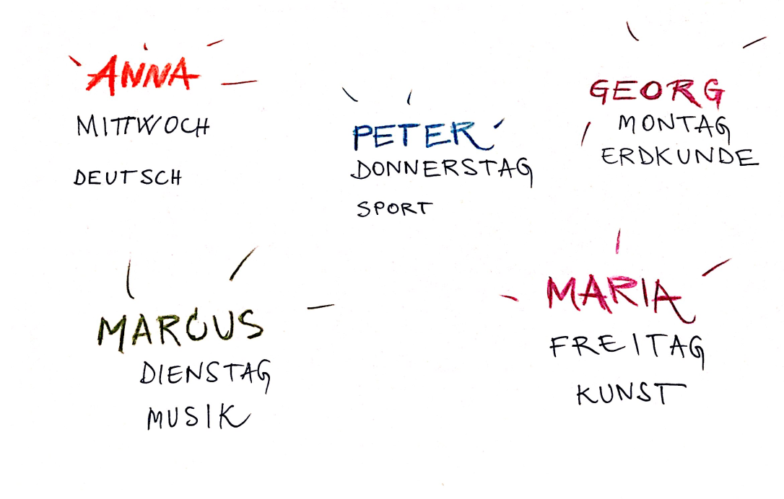
Wann hat Georg die Erdkunde?
Was hat Anna am Mittwoch?

Slide 10
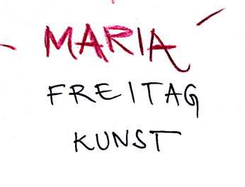
Was hat Anna am Mittwoch?
Anna hat Deutsch am Mittwoch.
Wann hat Anna Deutsch?
Anna hat am Mittwoch Deutsch.
Was hat Maria am Freitag?
Maria hat Kunst am Freitag.
Wann hat Maria Kunst?
Maria hat am Freitag Kunst.

Slide 11
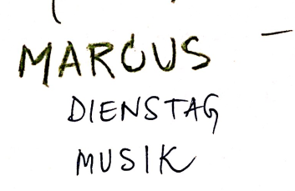
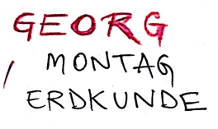
Stellt jetzt die Fragen!
_________ hat Peter am _______________?
_________ hat Peter ____________?
_________ hat Marcus am _______________?
_________ hat Marcus ____________?
_________ hat Georg am _______________?
_________ hat Georg ____________?

Slide 12
Stellt jetzt die Fragen!
Was hat Peter am Donnerstag?
Wann hat Peter Sport?
Was hat Marcus am Dienstag?
Wann hat Marcus Musik?
Was hat Georg am Montag?
Wann hat Georg Erdkunde?

Slide 13
Beantwortet jetzt die Fragen!
Was hat Peter am Donnerstag?
Peter hat Sport am Donnerstag.
Wann hat Peter Sport?
Peter hat am Donnerstag Sport.
Was hat Marcus am Dienstag?
Marcus hat Musik am Dienstag.
Wann hat Marcus Musik?
Marcus hat am Dienstag Musik.
Was hat Georg am Montag?
Georg hat Erdkunde am Montag.
Wann hat Georg Erdkunde?
Georg hat am Montag Erdkunde.

Slide 14
PETERS STUNDENPLAN
Beantwortet folgenden Fragen!
Was hat Peter am Montag?
Wann hat Peter Deutsch?
Was hat Peter am Mittwoch?
Wann hat Peter Biologie?
Wann hat Peter Kunst?

Slide 15
STUNDEN = SCHULFÄCHER
Deutsch
Serbisch
Mathematik
Biologie
Erdkunde
Geschichte
Informatik
Musik
Kunst
Sport

Slide 16
Zeichne dein Stundenplan!
Was hast du am Montag?
Wann hast du Sport?
Wann hast du Kunst?
Wann hast du Musik?

Slide 17
Viel Spaß beim Sprechen!

